Slide 1
Manual PNT
Descarga de Información
Y
Eliminación de la Información

Slide 2
Descarga de Información Modulo: Administración de la información

Slide 3
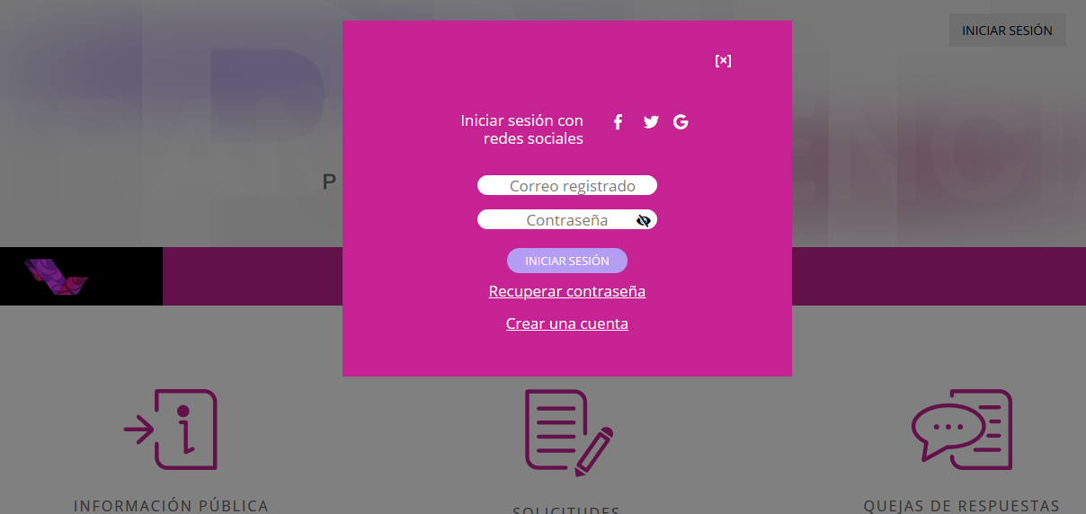
Paso 1
Acceder a la PNT

Slide 4
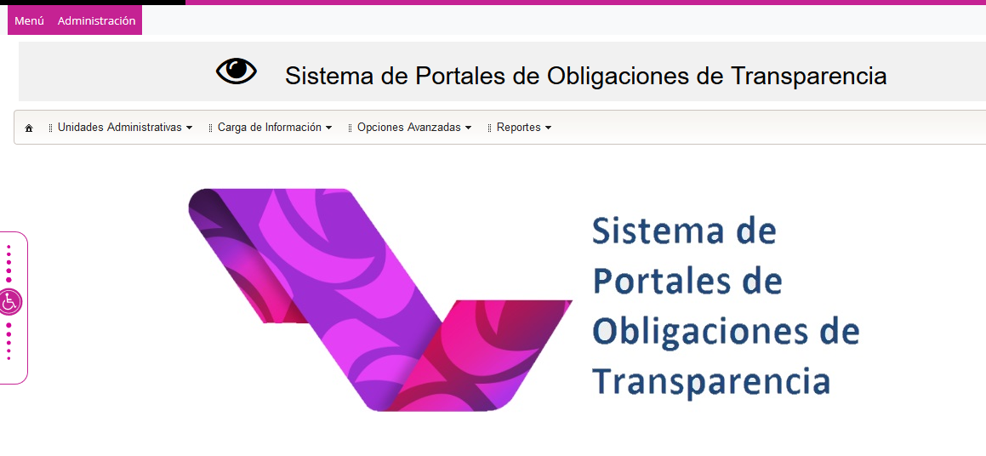
Paso 2
Ingresa al modulo SIPOT

Slide 5
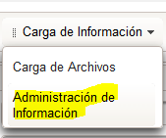
Paso 3
Selecciona la opción Administración de la información en el módulo “Carga de información”

Slide 6
Paso 4
Selecciona la normatividad en mayúsculas v2018, selecciona la unidad administrativa y el usuario con el que vas a descargar la información.
Nota: solo podrás descargar la información con el usuario que fue cargada de otra forma no podrás ver la información.

Slide 7
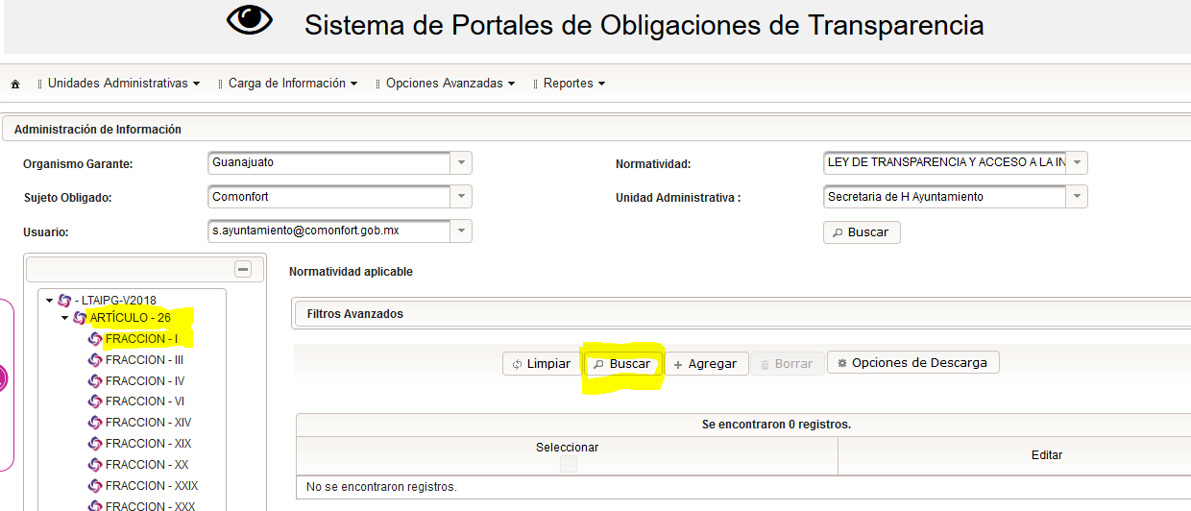
Paso 5
Selecciona el artículo y la fracción de la que deseas extraer la información y después da clic en “buscar”

Slide 8
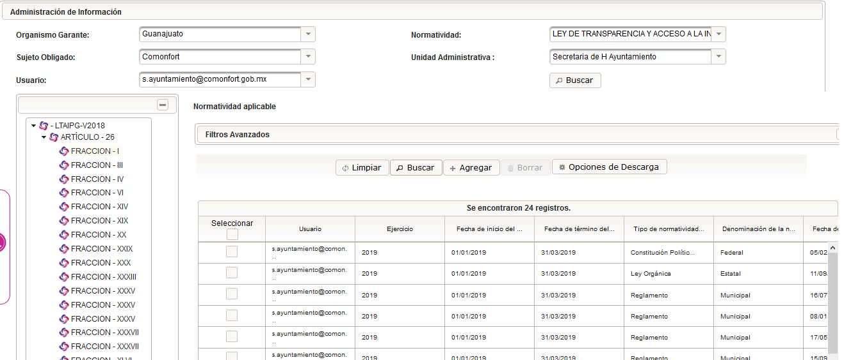
Paso 6
Al presionar el botón buscar, se desplegara la información contenida en esa fracción siempre y cuando dicha información haya sido cargada por el usuario con el que se esta realizando la búsqueda. En caso de que no se te despliegue información pero si la veas en la consulta pública del INAI deberás buscarla de unidad administrativa por unidad administrativa y usuario por usuario.

Slide 9
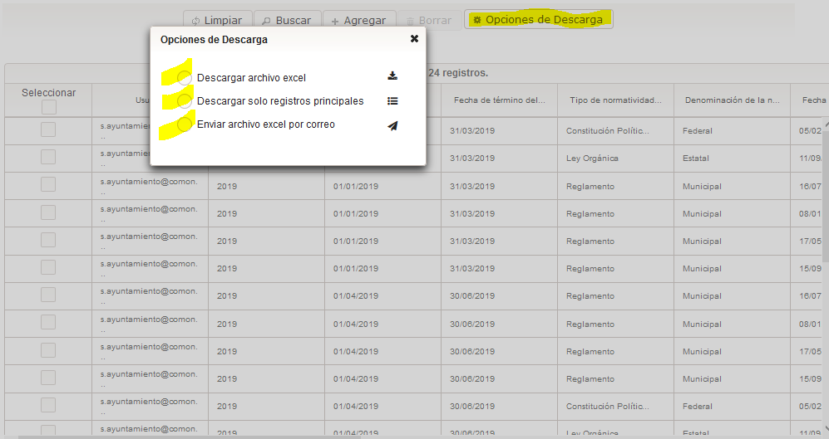
Paso 7
Teniendo detectada la información a descargar solo deberas de presionar el botón “Opciones de descarga” y se desplegara un módulo de opciones para seleccionar como deseas descargar la información, solo podrás seleccionar una opción, lo recomendable es en archivo de Excel.

Slide 10
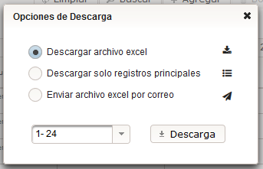
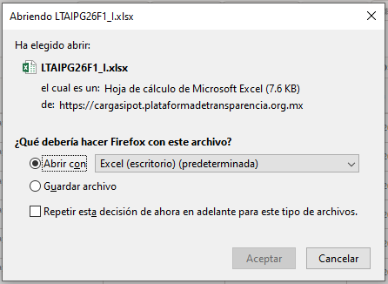
Paso 8
Si seleccionas la opción “Descargar archivo Excel” deberás seleccionar el rango de registros que deseas descargar en el ejemplo que te muestro la fracción cuenta con 24 registro y si presiono el botón descargar, descargare los 24 registros.
Depende del navegador con el que descargues la información de la PNT te aparecerá como desear almacenar la información, en este caso estoy utilizando el navegador Firefox.

Slide 11
Eliminación de la información Modulo: Carga de archivos

Slide 12
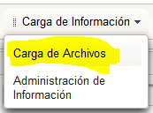
Paso 1
El archivo descargado con información en el ultimo paso de la descarga, lo vas a utilizar para realizar la elminación pero ahora en el módulo: Carga de archivos.

Slide 13
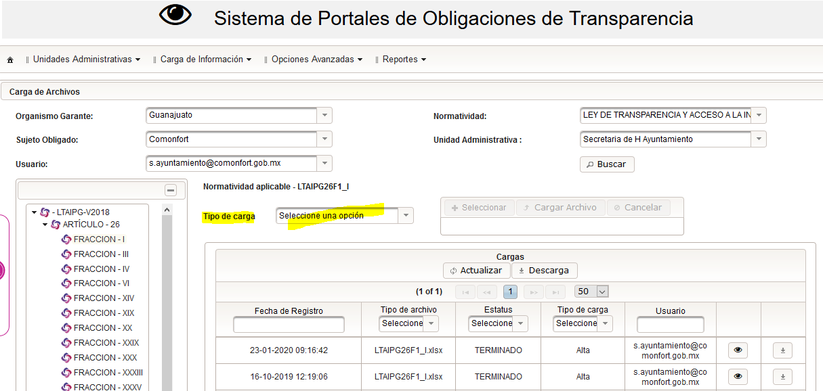
Paso 2
De igual forma deberás seleccionar la información requerida para que se habilite el tipo de carga que deseas realizar.

Slide 14
Paso 3
En este caso seleccionaremos la opción “Baja”, ya que daremos de baja los registros que ya descargamos en el tema anterior.

Slide 15
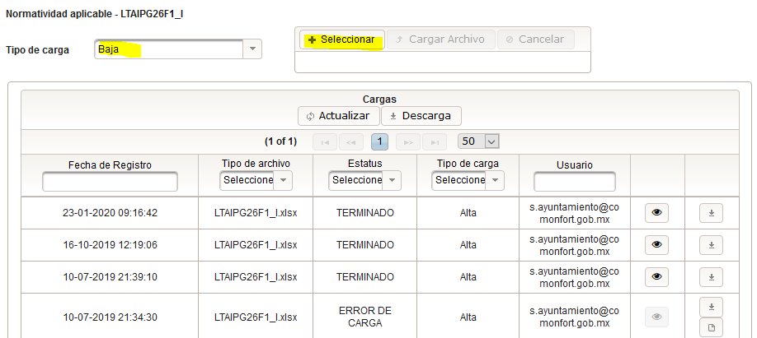
Paso 4
Después de seleccionar la opción “Baja” da un clic sobre el botón +Seleccionar y selección el archivo con los registro que quieres eliminar de la PNT, en este caso debes de utilizar el documento que descargaste en el tema anterior ya que cuenta con los “id” de los registros que la PNT tiene localizados en su base de datos.

Slide 16
Paso 5
Regresando al Paso 6 del tema anterior ahora en lugar de realizar la descarga, haremos la eliminación de la información.
Seleccionado el documento da un clic sobre el botón “Cargar archivo”

Slide 17
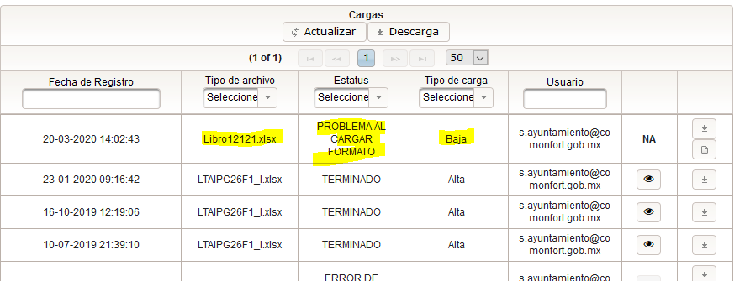
Paso 6
En el ejemplo me marca error al cargar el formato por que no estoy cargando la información real para eliminar la información, pero en tu caso cuando cargues la información correcta te deberá aparecer como terminado, te muestro esta opción de eliminación porque es con la que puedes tener una evidencia de la baja de la información, ya que podras descargar un acuse de la información eliminada.

